Slide 1
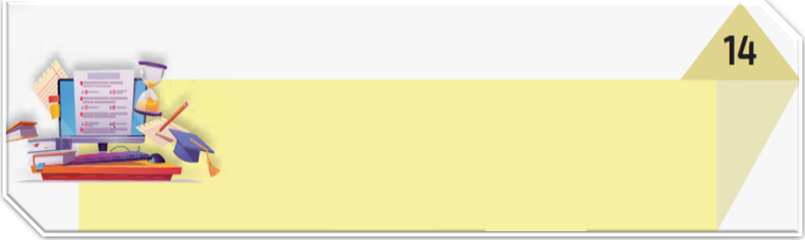
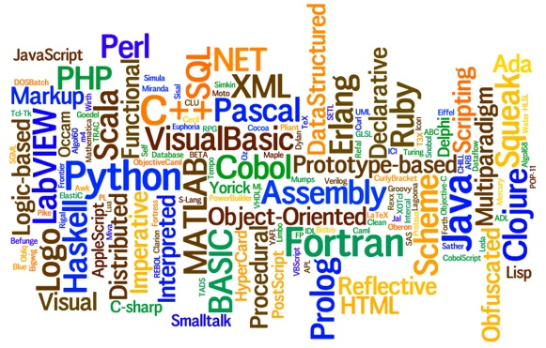
Графічний інтерфейс, основні компоненти програми з графічним інтерфейсом
Середовища програмування
Чашук О.Ф., вчитель інформатики ЗОШ№23, Луцьк

Slide 2



Алгоритми та програми
Програми з графічним інтерфейсом
Ознаки програм, що мають графічний інтерфейс
програма відкривається у вікні, розмір якого, як правило, можна змінювати;
графічний інтерфейс програми, який містить зображення значків, меню, кнопки, текстові поля тощо, дає змогу користувачеві за допомогою миші виконувати потрібні команди, змінювати значення властивостей об’єктів і вводити за допомогою клавіатури текстові та числові дані;
усі об’єкти, які використано у програмі, мають властивості, що їх можна змінювати;
події, які відбуваються у програмі, пов’язані з певними об’єктами
Чашук О.Ф., вчитель інформатики ЗОШ№23, Луцьк
Алгоритми та програми

Slide 3
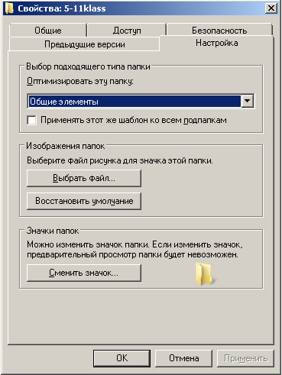
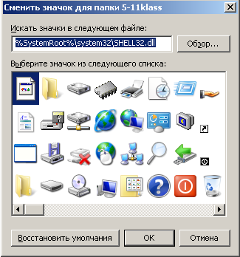
Алгоритми та програми
Програми з графічним інтерфейсом
Ознаки програм, що мають графічний інтерфейс
Поле введення
Список
Прапорець
Смуга прокручування
Кнопки
Чашук О.Ф., вчитель інформатики ЗОШ№23, Луцьк
Алгоритми та програми

Slide 4
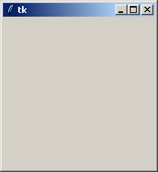
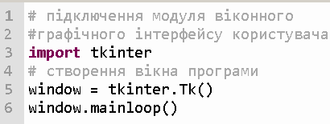

Алгоритми та програми
Способи створення об’єктів графічного інтерфейсу
Для того щоб створити об’єкти графічного інтерфейсу використовують модуль
tkinter
easygui
або
Виведення вікна
Чашук О.Ф., вчитель інформатики ЗОШ№23, Луцьк
Алгоритми та програми

Slide 5
Алгоритми та програми
Способи створення об’єктів графічного інтерфейсу
Для запуску циклу опрацювання подій у модулі tkinter використовують метод mainloop()
Виклик метода здійснюють конструкцією:
Ім’я_об’єкта.Ім’я_методу
Об’єкт вікно має свої властивості: назва, розмір, розміщення
title — заголовок вікна;
geometry — встановлює геометрію вікна у форматі ширина х висота + x + y.
Наприклад, geometry ("600x400 + 40 + 80") означає таке:
помістити вікно в точку з координатами (40,80) і встановити розмір (600, 400). Розмір або координати можна не вказувати;
geometry("600x400") — лише змінити розмір;
geometry("+ 40 + 80") — лише перемістити вікно.
Чашук О.Ф., вчитель інформатики ЗОШ№23, Луцьк
Алгоритми та програми

Slide 6
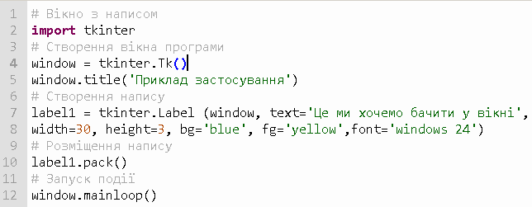
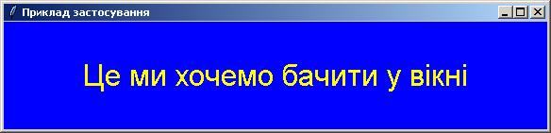
Алгоритми та програми
Розміщення напису у вікні
Для того щоб у вікні розмістити напис, використовують об’єкт Label.
Чашук О.Ф., вчитель інформатики ЗОШ№23, Луцьк
Алгоритми та програми

Slide 7
Алгоритми та програми
Розміщення напису у вікні
Об’єкт напис має властивості:
window | назва вікна розташування
text | текст напису
width, height | ширина й довжина (у знакомісцях)
bg | колір (скорочено від background)
fg | колір напису (скорочено від foreground)
font | шрифт і його розмір
Для того щоб розмістити об’єкт у вікні, використовують метод pack().
Чашук О.Ф., вчитель інформатики ЗОШ№23, Луцьк
Алгоритми та програми

Slide 8
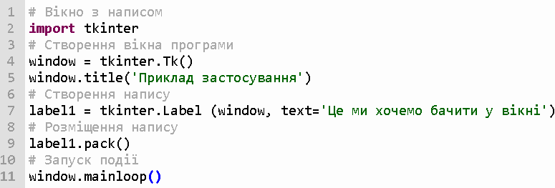

Алгоритми та програми
Розміщення напису у вікні
Чашук О.Ф., вчитель інформатики ЗОШ№23, Луцьк
Алгоритми та програми

Slide 9




Розгадай ребус
ВІКНО
Чашук О.Ф., вчитель інформатики ЗОШ№23, Луцьк

Slide 10
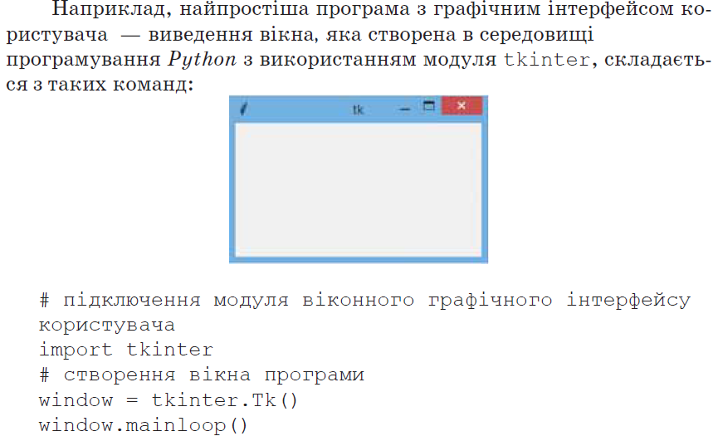

Робота з комп'ютером
Зберегти у файлі Заготовка_вивід_вікна

Slide 11
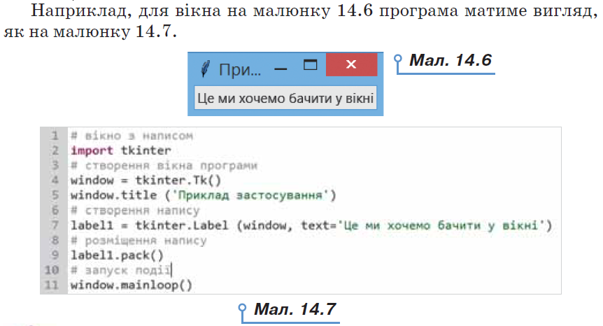

Робота з комп'ютером
Зберегти у файлі Заготовка_Напис_у_вікні

Slide 12
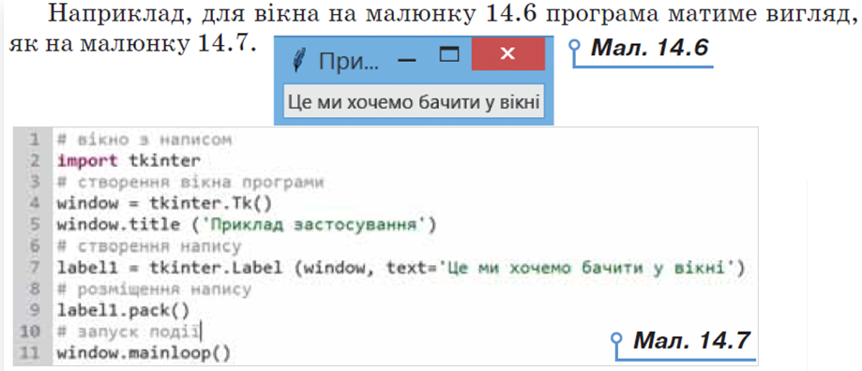

Робота з комп'ютером
Доповніть програму і зберегти у файлі Заготовка_Напис_у_кольорі

Slide 13

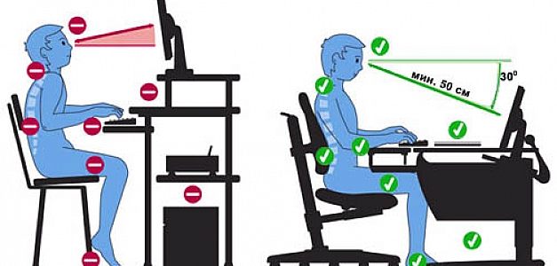
Працюємо за комп’ютером
Чашук О.Ф., вчитель інформатики ЗОШ№23, Луцьк

